Slide 1
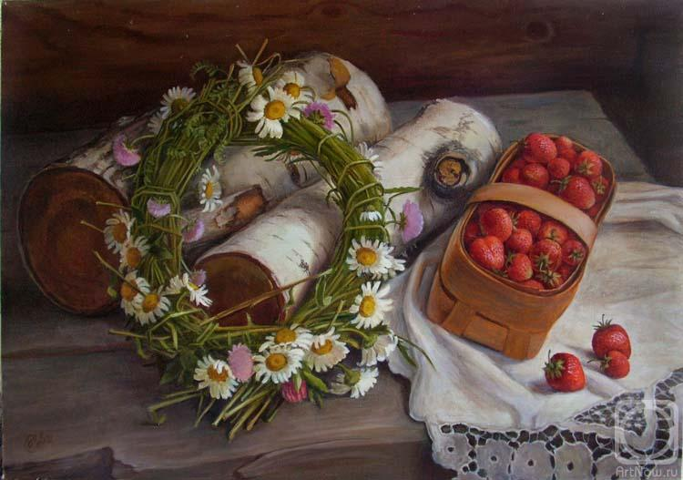
Композиция в натюрморте
1 класс, урок №19

Slide 2
Если видишь на картине
Чашку кофе на столе,
Или морс в большом графине,
Или розу в хрустале,
Или бронзовую вазу,
Или грушу, или торт,
Или все предметы сразу, –
Знай, что это ___________.

Slide 3
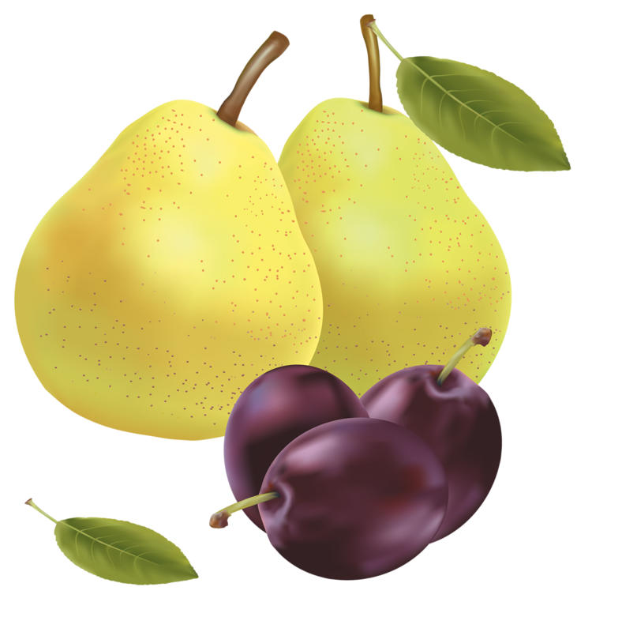
Натюрморт – картина, на которой изображены неживые (неодушевлённые) предметы.

Slide 4
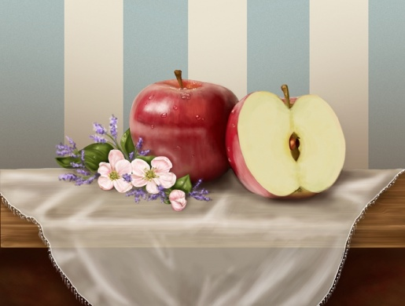

Slide 5
Натюрморт – картина, на которой изображены неживые (неодушевлённые) предметы.
Сочные и свежие плоды, букеты цветов в разнообразных вазах, изящные статуэтки, старинные книги… Некоторые из этих предметов мы видим ежедневно и не замечаем их красоты. Но под кистью живописца мир вещей словно оживает и восхищает нас.

Slide 7
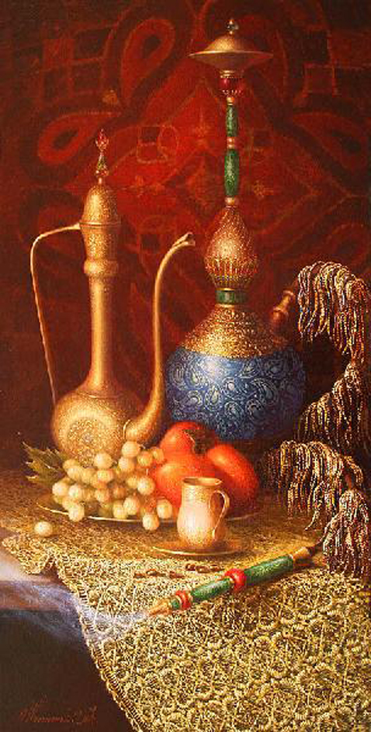
Композиция-размещение предметов на картине
Прежде чем рисовать натюрморт, нужно продумать как лучше разместить предметы на бумаге.
Мысленно заключи весь натюрморт в прямоугольник. Если он получился узким и высоким – начинай работать на вертикальном листе бумаги.

Slide 8
Если же воображаемый прямоугольник широкий – выбирай горизонтальный лист

Slide 9
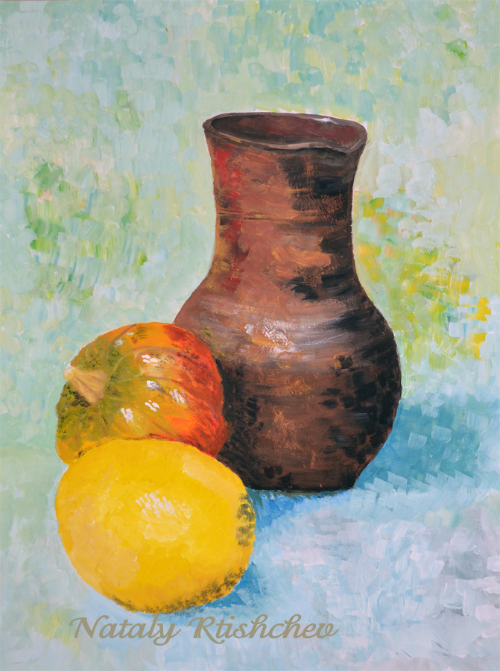
Сначала реши, что будет в твоей работе главным . Мелкие предметы лучше располагать вокруг крупных или перед ними.

Slide 10
ФОН
Когда рисуешь натюрморт, не забудь показать поверхность, на которой он находится, и фон за натюрмортом.
Это несложно. Проведи за предметами горизонтальную линию. На рисунке появится «стол» и «стена». Фон не дает взгляду «проскользнуть» мимо изображенных предметов и помогает нам сосредоточить своё внимание именно на них.
Чем «холоднее» фон, тем ближе к нам кажутся изображенные на нём предметы теплых цветов.

Slide 14
ПРИСТУПАЕМ К РАБОТЕ
ЖЕЛАЮ
ОТЛИЧНЫХ РАБОТ !

